Slide 1
Représentation de Connaissances
Définition, problématique, structures, langages
Alain Mille
Référence principale : Daniel Kayser, « La représentation des connaissances »,Hermes, 1997

Slide 2
Qu’êtes-vous supposés savoir et savoir faire après ce cours?
Faire clairement la différence entre Information et Connaissance
Expliquer l’engagement « inférentiel » de la représentation de connaissance
Maîtriser la notion de réseau sémantique
Expliquer les principes des graphes conceptuels et des logiques de description
Représentation Connaissances

Slide 3
Plan du cours
Connaissance ?
Notion de représentation de connaissance
Représentation dans un modèle
  Langages de représentation (logique)
Réseaux sémantiques
Représentation Connaissances

Slide 4
Connaissance ? [1]
L’inférence est l’élément de base de toute description de la cognition
Pour être efficace, l’inférence doit être guidée par la connaissance
Inférence <> Raisonnement
Inférence avec / sans représentation de la connaissance
Représentation Connaissances

Slide 5
Connaissance ? [2]
Connaissance => capacité à mobiliser des informations pour agir
Le passage de INFORMATION à CONNAISSANCE est lié à l’expérience de l’action => pas de frontière parfaitement définie
Définition : Connaissance = Information (donnée) qui influence un processus.
Pas de classement universel des différents types de connaissances (voir la tentative de Porphyre)
Représentation Connaissances

Slide 6
Représentation ? [1]
Dire que A « représente » B
  Ne suffit pas pour que ce soit « vrai »
  Il convient de vérifier que si B a un certain effet sur un processus P, A démontre un effet « équivalent » sur un processus « équivalent »
A n’est cependant pas « équivalent » à B
  « Une carte n’est pas le territoire » (heureusement!)
  Une carte « représente » le territoire dans le cadre d’un processus de recherche d’un itinéraire (par exemple)
Représentation Connaissances

Slide 7
Représentation ? [2]
Représenter ⬄ Approximer dans le contexte d’une tâche (activité?) particulière
Représenter ⬄ Structure de symboles pour « décrire » une approximation du « monde » (un modèle du monde) dans le contexte d’une tâche particulière.
Interpréter une structure (une représentation) ⬄ Composition de l’interprétation des différents symboles la constituant
Représentation Connaissances

Slide 8
Représentation [3]
Exemple
  X=(y+2)/z
=
x
/
+
z
y
2
Cette composition nécessite Int(=), interprétation de l’égalité entre deux termes, dont l’un est Int(x) et l’autre obtenu par l’application de Int(/) à deux autres termes , le premier résultant de l’application de Int(+) à Int(y) et à Int(2) et l’autre étant Int(z).
Représentation Connaissances

Slide 9
Représentation ? [4]
La propriété de compositionnalité n’est pas « naturelle » dans la langue : tout à l’heure,par exemple ne s’interprète pas facilement comme une composition d’interprétations de tout, à et l’heure
La notion d’interprétation présuppose que le modèle (du monde) est constitué d’objets, et que parmi les symboles, il en est qui s’interprètent comme des objets du modèle.
Les symboles ont la capacité de déclencher des inférences.
Représentation Connaissances

Slide 10
Langage de représentation
Il s’agit naturellement de langages formels.
  un alphabet, ensemble de symboles pas nécessairement réduit à des caractères
  un procédé de formation des expressions, pas nécessairement la concaténation
  un ensemble d'axiomes, c'est-à-dire d'expressions obéissant aux deux premiers points ci-dessus, et dont on décide arbitrairement qu'ils appartiennent au système
  des règles de dérivation qui, à partir des axiomes, permettent de produire des théorèmes (c'est-à-dire des expressions appartenant au système), et peuvent ensuite s'appliquer aux théorèmes pour en produire d'autres
Représentation de procédures ?
  Langage formel également.
  Le système PEU (voir les rappels) pourrait être considéré comme une représentation de procédure d’addition !
Une procédure peut-être l’objet d’une procédure (pas de différence essentielle) => λ-Calcul, machine de Turing, Algorithmes de Markov, fonctions récursives, logique combinatoire, production de Post (Si p se réalise et que p => q Alors q peut se réaliser) = autant de méthodes pour représenter un procédé de calcul.
  Il a été démontré qu’un procédé décrit dans une de ces méthodes X est possible à décrire à l’aide d’une autre de ces méthodes Y.
Représentation Connaissances

Slide 11
Représentation dans un modèle (approche logique)
Langage => aspects « syntaxiques » de la représentation (attention langage formel!)
Système de déduction => aspects « sémantiques » (attention, représente un calcul et peut être très éloigné d’un « sens » quelconque)
Règles de valuation => « vrai », « faux » (attention, ne pas confondre avec le sens général vrai et faux…)
Représentation Connaissances

Slide 12
Notions de correction et de complétude
Un système est « correct » si toutes les formules qui sont des théorèmes sont des tautologies (valuées « vrai »)
  Preuve par récurrence : on montre que la première formule de la preuve d’un théorème est une tautologie et que si les n-1 premières formules d’une preuve sont des tautologies, alors la formule n est également une tautologie.
Un système est « complet » si toutes les formules qui sont des tautologies sont des théorèmes.
  Preuve un peu plus compliquée, mais fonctionnant également sur la récurrence.
Représentation Connaissances

Slide 13
Logiques modales
Comment exprimer :
  « Lionel affirme que la constitution européenne est une bonne chose »
  « Il y a peu de chances que la vie existe ailleurs que sur Terre »
  « Généralement, les mollusques ont une coquille »
Représentation Connaissances

Slide 14
Les réseaux sémantiques (Argumentation Intelligence Artificielle)
Difficultés de la représentation à base de modèle logique
  Système décidable ⬄ logique des propositions, mais …temps de décision exponentiels !
  Autres logiques ⬄ plus expressives, mais semi-décidables, voire indécidables !
Comment rendre les inférences efficaces ?
  Restreindre la logique
  Abandonner l’exigence de complétude !
Rendre + facile la « lecture » de la représentation ?
Représentation Connaissances

Slide 15
Définition IA
Un réseau sémantique est un graphe orienté et étiqueté (un multi-graphe en fait car rien n’empêche deux nœuds d’être reliés par plusieurs arcs).
Une « sémantique » (au sens de la logique) est associée par le biais des relations.
Réseau = conjonction de formules logiques associées à chacun des arcs
R
A
B
⬄
R(A,B)
Prédicat binaire
Représentation Connaissances

Slide 16
Sémantique de quelques relations « privilégiées »
Appartenance d’individus à une classe d’individus AKO (A kind of) ⬄ appartenance
  B(A) /* A appartient à la classe B */
Relation de spécialisation (IsA).⬄sorte_de
  B(A) /* A est une classe sorte_de classe B*/
Nécessité de différencier les concepts individus (appartenance) des concepts classe (sorte_de) !
Représentation Connaissances

Slide 17
Réseau sémantique (Argumentation Sciences Cognitives)
Les représentations (humaines) de la connaissance formelle sur des informations factuelles, « dénotées » peuvent se modéliser avec 4 types d’entités
  Des concepts (noms ou propositions nominales)
  Des relations étiquetées entre concepts (verbes ou propositions verbales)
  Des « modificateurs » (ou marqueurs) qui sont attachés aux concepts ou aux relations (pour restreindre ou clarifier leur portée)
  Des combinaisons de Concept -> Relation -> Concept avec des modificateurs optionnels sont des instances de mise en relation
L’ensemble forme de « larges réseaux d’idées » appelés « réseaux sémantiques »
Représentation Connaissances

Slide 18
Réseau sémantique / phrases ?
Le chat est un félin
Le chat a pour proies la souris, l’oiseau, l’insecte
Le chat n’aime pas le chien
Le chat est représenté par son image par « id_photo »
Le chat a des griffes
Représentation Connaissances

Slide 19
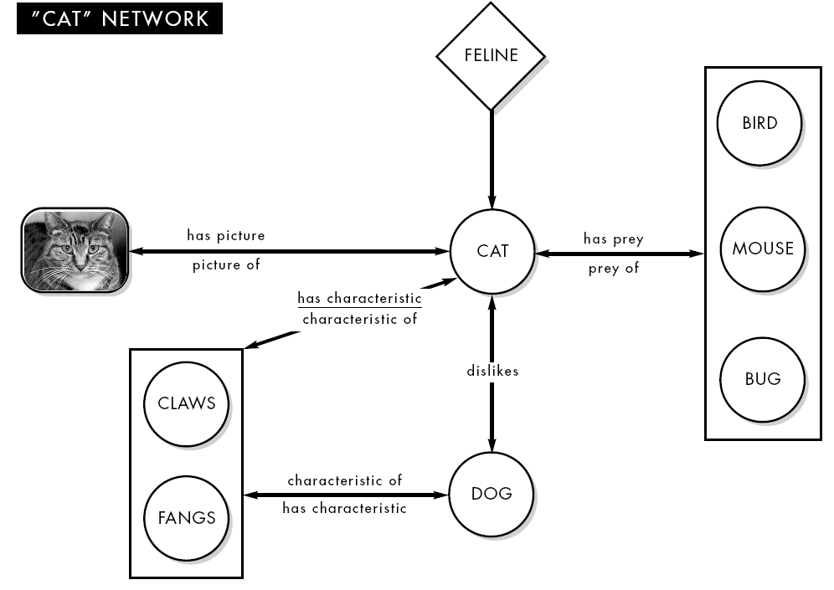
Exemple de réseau sémantique (dénotationnel)
Représentation Connaissances

Slide 20
Exercice
Décrivez un réseau sémantique représentant un étudiant/enseignant du master recherche
  Pour une tâche d’évaluation au sein du Master (évaluation de l’étudiant)
  Pour une tâche d’évaluation au sein du Master (évaluation de l’enseignant)
Tentez de donner une sémantique aux relations proposées
Représentation Connaissances

Slide 21
Réseau sémantique - exploitation
Si on considère un réseau sémantique comme une conjonction de formules logiques, alors mêmes méthodes que pour un modèle logique
Si on considère un réseau sémantique comme un graphe, alors on peut utiliser les techniques de propagation de marqueurs
Représentation Connaissances

Slide 22
Réseau Sémantique
Propagation de marqueurs
L’idée est que toutes les unités d’un réseau (arcs et nœuds) possèdent un processeur et une mémoire locales.
Pour répondre à une question du genre « A est-elle nécessairement une instance de B? »
  On place un marqueur M1 sur A
    Tant que (le réseau continue à évoluer)
      Tout lien AKO ayant un marqueur M1 à son origine propage ce marqueur à son extrémité
      Si le nœud B est marqué par M1, répondre « toute instance de A est nécessairement une instance de B »
  Très bonne adéquation au parallélisme ; bonne expressivité en ajoutant des liens « rôles » ; ajout de liens « de négation » ; ajout de liens « exception »
  Si on propage des valeurs à la place des marqueurs, on se rapproche sensiblement des réseaux connexionnistes ! Mécanismes d’inhibition ; activation sélective de nœuds…
Représentation Connaissances

Slide 23
Graphes conceptuels : notions fondamentales
Sowa-84 : « Conceptual graphs form a knowledge representation language based on linguistics, psychology, and philosophy ».
  Au niveau conceptuel, c’est donc un langage de communication pour différents spécialistes impliqués dans une tâche cognitive commune.
  Au niveau de son implantation informatique, ce peut être un outil de représentation commun pour les différentes parties d’un système complexe.
Représentation Connaissances

Slide 24
S-graph / Support
Un graphe conceptuel est constitué de deux types de nœuds : les nœuds relations et les nœuds concepts.
Les concepts représentent des entités, des attributs, des états et des événements, et
Les relations montrent comment les concepts sont interconnectés.
Certains concepts sommets sont dits « individuels » ⬄ ont trait à des entités particulières
Certains concepts sommets sont dits « génériques » et représentent des concepts non spécifiés d’un type donné.
Représentation Connaissances

Slide 25
S-Graph / Le graphe conforme à un support.
Un graphe conceptuel est relatif à un « support », qui définit des contraintes syntaxiques permettant décrire un domaine d’application.
  Cette notion de support regroupe:
    Un ensemble de « types de concepts », structurés en treillis, représentant une hiérarchie « sorte-de » acceptant l’héritage multiple.
    Un ensemble de « types de relations »
    Un ensemble de « graphes étoiles », appelés « bases », montrant pour chaque relation quels types de concepts elle peut connecter (signature de relation).
    Un ensemble de « marqueurs » pour les « sommets concepts »: un marqueur « générique » et un marqueur « individuel »
    Une relation de conformité, qui définit les contraintes d’association entre un type de concept et un marqueur (si le type « t » est associé au marqueur « m » ⬄ Il existe un individu m qui « est_un » t.
Représentation Connaissances

Slide 26
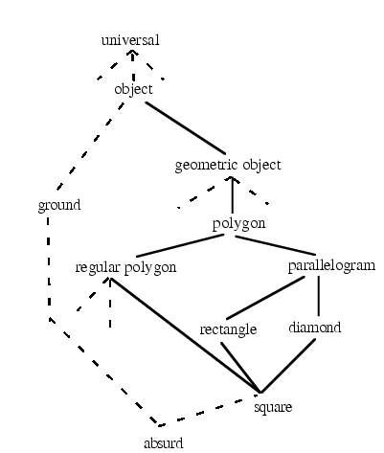
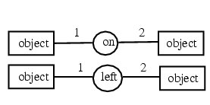
Support : exemple.
B, Base des relations (graphes étoile)
Tc, Le treillis des concepts
Représentation Connaissances

Slide 27
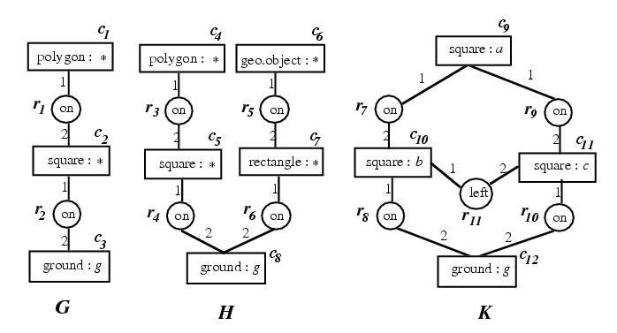
Les S-graphes conformes au support S
Représentation Connaissances

Slide 28
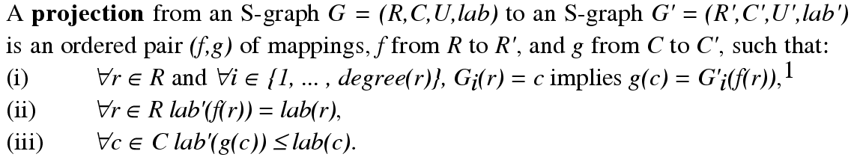
Projection et morphisme de S-Graphes
La projection d’un S-Graphe G sur un S-Graphe G’ est une liste ordonnée de « mise-en-correspondance » g de C sur C’ (concepts) et f de R sur R’ (relations) qui préserve les étiquettes des sommets « r » et peut restreindre les étiquettes des sommets « c ». Restreindre une étiquette d’un sommet « c » revient à restreindre le type de « c » et/ou (si « c » est générique), positionner un marqueur individuel à la place d’un marqueur générique (satisfaisant la conformité de type). Autrement « dit » :
R={sommets relations r}, C={sommets concepts c}, U={arcs}, lab={étiquettes}.
Représentation Connaissances

Slide 29
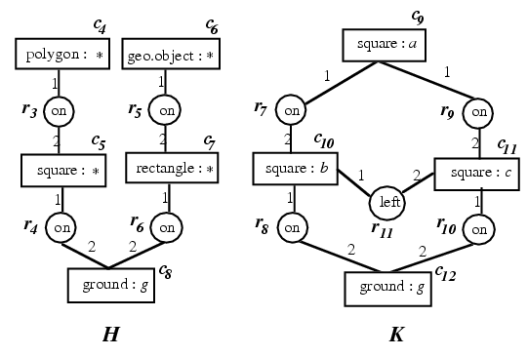
Projection : exemple
Représentation Connaissances

Slide 30
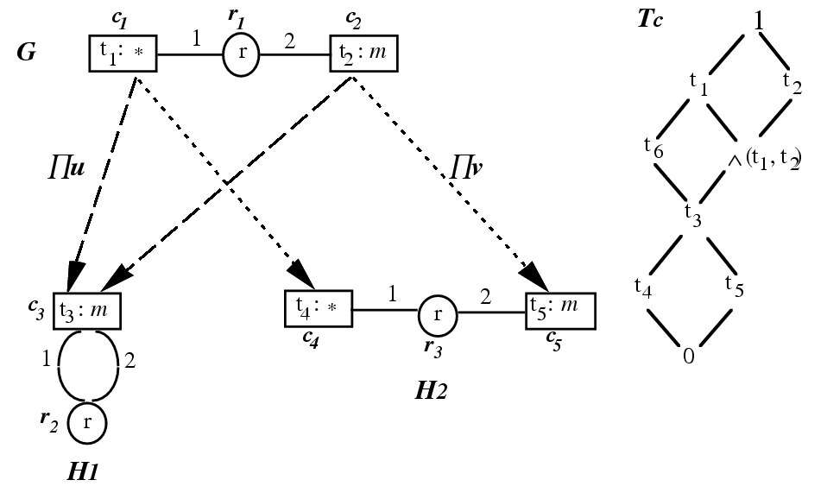
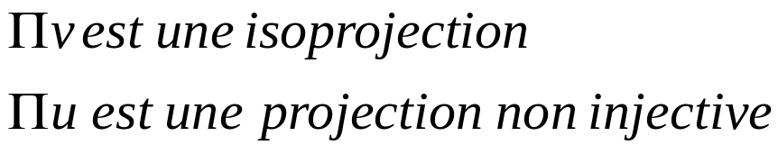
Isomorphisme de S-graphe (iso-projection)
Représentation Connaissances

Slide 31
Opérations de spécialisation
Règles de spécialisation
  Suppression des sommets-r « jumeaux » (simplification). // 2 relations de même type et ayant les mêmes voisins.
  Restriction élémentaire (restriction) : il s’agit de remplacer une étiquette « e » d’un sommet-c par une autre étiquette « e’ » telle que e’≤e et e’ conforme au type.
  Fusion élémentaire : deux sommets-c « c » et « c’ » de même étiquette et appartenant à 2 s-graphes sont fusionnés pour donner un nouveau s-graphe.
G est une spécialisation de H si H appartient à une séquence de spécialisation arrivant à G.
  La relation de spécialisation s’écrit : ≤
Représentation Connaissances

Slide 32
Opérations de généralisation = inverses de la spécialisation
Règles de généralisation
  Addition de sommets-r « jumeaux »
  Extension élémentaire (restriction) : il s’agit de remplacer une étiquette « e » d’un sommet-c par une autre étiquette « e’ » de plus haut niveau (pour tout arc r-c avec le label i, type(c) ≤ type du ième voisin du sommet-r du graphe étoile B_{type(r)})
  Eclatement élémentaire : duplication d’un sommet-c, en deux sommets c1 et c2, avec des étiquettes identiques, et l’ensemble des arcs adjacents à ces nouveaux sommets est une bi-partition de l’ensemble des arcs adjacents à c.
G est une spécialisation de H si H appartient à une séquence de généralisation arrivant à G.
  La relation de généralisation s’écrit : >
Représentation Connaissances

Slide 33
Quelques propriétés
S’il existe une projection de H sur G, alors G≤H
Si G≤H alors, à toute séquence de spécialisation de H en G, on peut associer une projection de G sur G.
G≤H si et seulement si il existe une projection de H sur G.
La relation de spécialisation ≤ est un préordre (la propriété d’antisymétrie n’est pas satisfaite).
Si G≤H et H≤G alors H et G sont équivalents : H≡G.
Représentation Connaissances

Slide 34
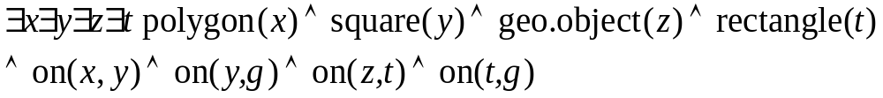
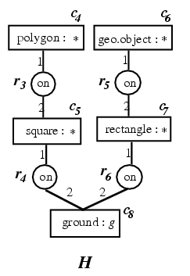
Interprétation logique
Représentation Connaissances

Slide 35
Complexité de la projection
Le problème de la projection est NP-Complet
Le problème de la recherche de sous-graphe (projection injective) est NP-Complet
Le problème de l’isoprojection est NP-Complet (même si on a un ordre total sur les étiquettes des sommets-c!).
Le problème de l’équivalence est NP-Complet.
  => on peut facilement vérifier qu’un graphe est une projection d’un autre graphe (par exemple), mais le temps pour établir les projections possibles d’un graphe est exponentiel à sa dimension…
  (NP = Non-déterministe Polynomial)
Représentation Connaissances

Slide 36
Introduction aux logiques de descriptions
Langage de représentation de connnaissances
Connaissances du domaine représentées par des entités qui ont une description syntaxique à laquelle est associée une « sémantique ».
Logiques de descriptions ⬄ Logiques terminologiques ⬄ famille de langages
Représentation Connaissances

Slide 37
Logique de descriptions
Un concept permet de représenter un ensemble d’individus
Un rôle représente une relation binaire entre individus.
Concept ⬄ entité générique d’un domaine
Individu ⬄ une entité singulière, une instance d’un concept.
Représentation Connaissances

Slide 38
Principes des LD
Un concept et un rôle possèdent une description structurée élaborée à partir de constructeurs
Une sémantique est associée à chaque description de concept et de rôle par l’intermédiaire d’une interprétation.
Représentation des concepts et des rôles relèvent du niveau terminologique ⬄ TBox
Description et manipulation des individus relèvent du niveau factuel ou niveau des assertions ABox
Représentation Connaissances

Slide 39
Principes des LD (suite)
La relation de subsomption organise concepts et rôles par niveau de généralité. C subsume D si C est plus général que D au sens que l’ensemble d’individus représenté par C contient l’ensemble d’individus représenté par D ⬄ hiérarchie de concepts et (parfois) hiérarchie de rôles.
Opérations de base : classification et instanciation.
  Classification de concepts (ou rôles) et détermine la position d’un concept (d’un rôle) dans une hiérarchie. Construction et maintenance de la hiérarchie est assistée par le processus de classification.
  L’instanciation permet de retrouver les concepts dont UN individu est susceptible d’être une instance (sens différent dans les langages à objet).
Représentation Connaissances

Slide 40
Définitions
Un concept dénote un ensemble d’individus (l’extension du concept)
Un rôle dénote une relation binaire entre individus.
La description structurée d’un concept est faite par des constructeurs introduisant les rôles associés au concept et les restrictions attachées à ces rôles:
  Restrictions en général sur le co-domaine du rôle (le concept avec lequel le rôle établit une relation) et la cardinalité du rôle (nombre minimal et maximal de valeurs élémentaires que peut prendre le rôle : les valeurs élémentaires sont des instances de concept ou des types de base –entier, réel, chaînes de caractères-).
  Concepts primitifs ⬄ atomes servant de base à la construction des concepts définis.
  Concept défini, concept possédant une définition.
Représentation Connaissances

Slide 41
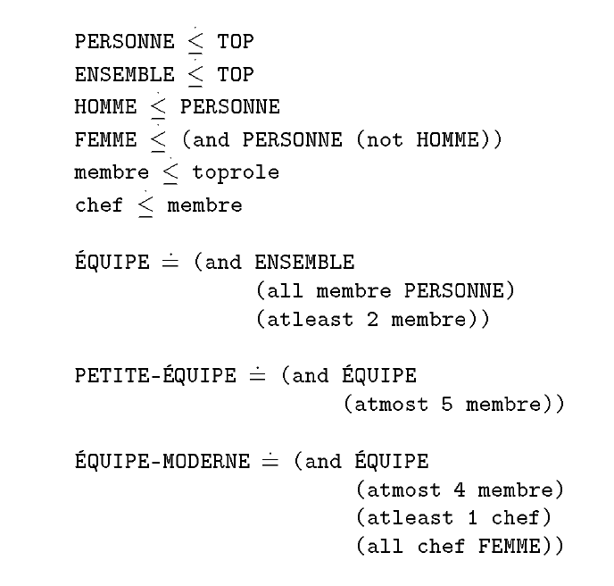
Exemple
Concept primitif
Est_subsumé_par
Rôle
Définition de concept
Constructeurs
Représentation Connaissances

Slide 42
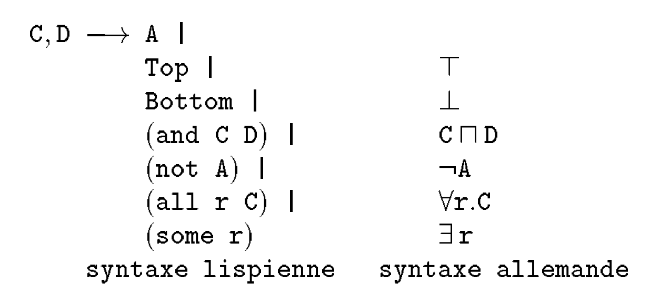
La famille de langage AL
Éléments syntaxiques
Représentation Connaissances

Slide 43
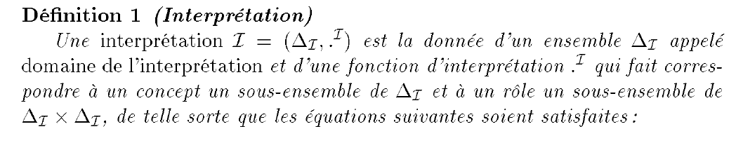
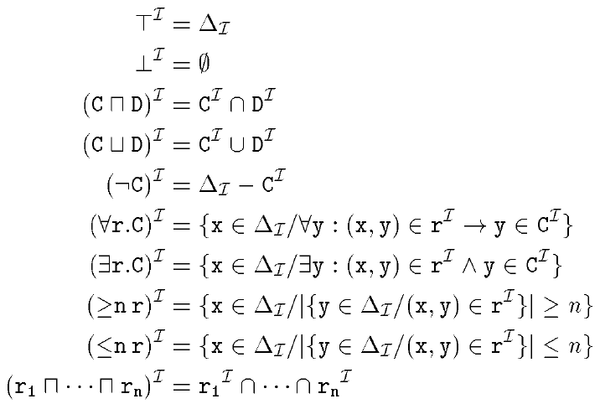
Notion d’interprétation
Représentation Connaissances

Slide 44
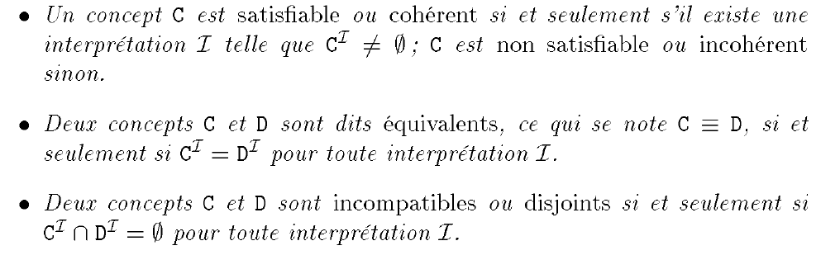
Satisfiabilité, équivalence, incompatibilité de concepts
Représentation Connaissances

Slide 45
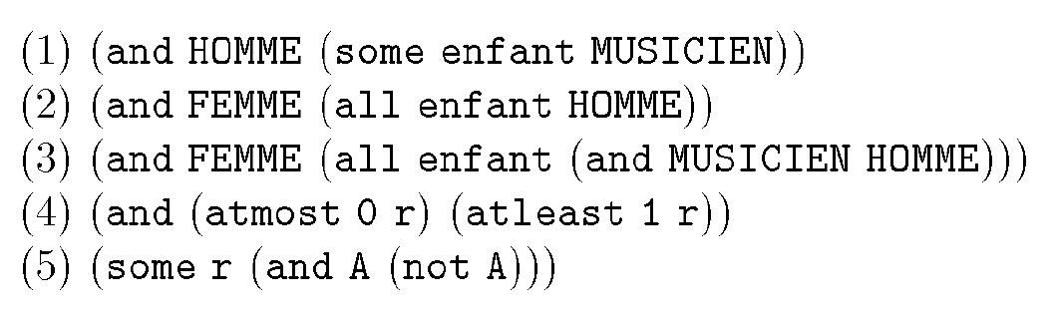
Exercice : satisfiabilité des exemples de concepts suivant ?
Représentation Connaissances

Slide 46
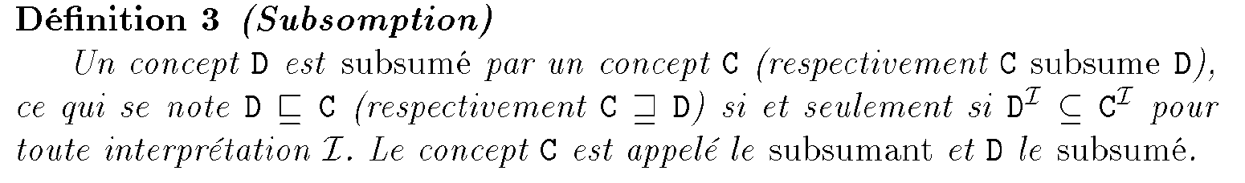
Relation de subsomption
Représentation Connaissances

Slide 47
Niveau terminologique
Deux déclarations terminologiques :
  introduction de concepts primitifs
  Introduction de définitions
Déclaration = équation terminologique
  Nom de concept utilisé une seule fois en partie gauche (pas de circuit terminologique).
  ⬄ possibilité de substituer tout nom de concept par sa définition dans n’importe quelle expression conceptuelle (développement des définitions).
Représentation Connaissances

Slide 48
Test de subsomption
Méthodes de type « normalisation-comparaison » (algorithmes NC)
Méthode dérivée de la méthode des tableaux sémantiques
Représentation Connaissances

Slide 49
Normalisation-Comparaison
Développement et factorisation des définitions
Production des « formes normales » de description.
Comparaison
Représentation Connaissances

Slide 50
Méthodes des tableaux sémantiques
La question « Est-ce que C subsume D » est remplacée par « Est-ce que DΠ⌐C est non satisfiable ? ».
La méthode est la réfutation.
Il est possible de donner à la démonstration une forme d’arbre fini étiqueté qui est appelé « tableau sémantique » où chaque branche mémorise une série d’évaluations possibles pour les énoncés testés.
Représentation Connaissances

Slide 51
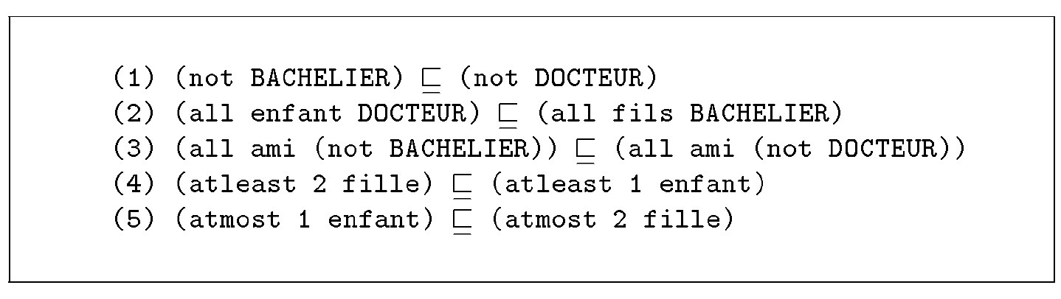
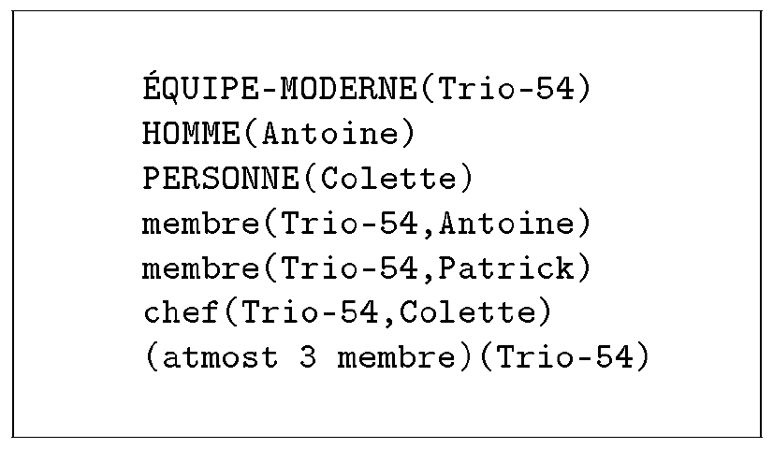
Base de connaissances terminologique
TBox
ABox
Représentation Connaissances

Slide 52
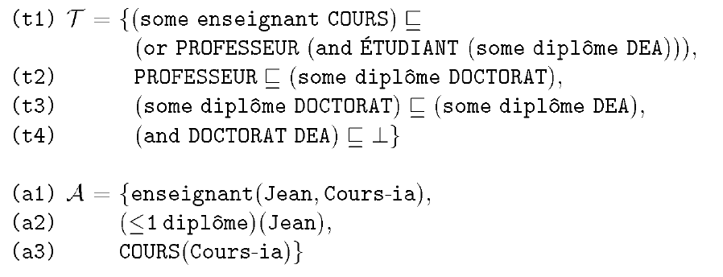
Exemple
Représentation Connaissances

Slide 53
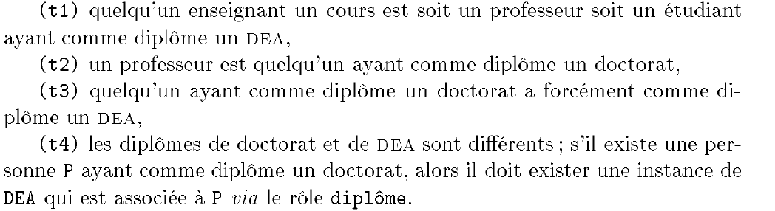
Exemple (explication)
Représentation Connaissances

Slide 54
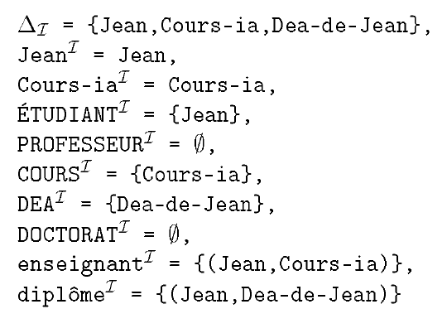
Exemple - Interprétation
Représentation Connaissances

Slide 55
Complexité de la subsomption?
Si le langage est pauvre (pas de and ni restrict par exemple) alors Complet et Polynomial
Si le langage est expressif, alors NP-Complet, voire Incomplet et exponentiel…
Représentation Connaissances

Slide 56
Conclusion sur la représentation de la connaissance
Richesse expressive ⬄ complexité
Lecture toujours difficile
Mécanismes de « calcul » (projection, subsomption, etc.) ne permettent pas des expressions de requêtes toujours « simples » (il faut reformuler).
Ne règle pas le « frame » problem…
Représentation Connaissances

Slide 57
Représentation Connaissances

